Slide 1
布谷鸟过滤器 Cuckoo Filter

Slide 2
1. 提出背景和目的
1. 爬取数据时网页URL去重
2. 垃圾邮件判别，集合元素判别
3.加快查询速度，过滤无效请求，缓存穿透。
1. 布隆过滤器
2. 布谷鸟过滤器

Slide 3
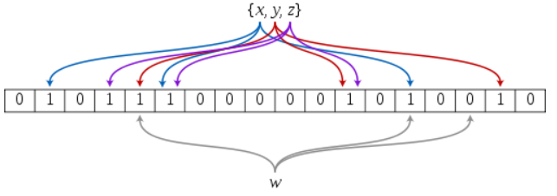
1. 布隆过滤器
1. 判断元素是否在集合中
2. 比特位(BitSet)存储，节省空间
3. k个哈希函数映射index, 逐一比较比特位。

Slide 4
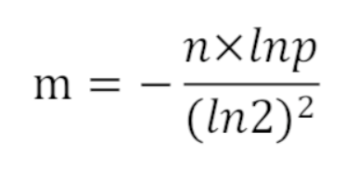
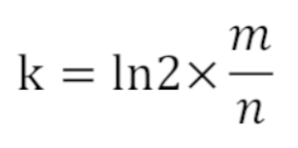
2. 布隆过滤器的缺点
1. 只能插入和判别，无法删除元素，除非重新构造集合。
2. 一定不存在和可能存在，存在一定误报率。
设期望误判率为p, 预计添加的元素个数为n
计算布隆过滤器总长度m, 哈希函数个数k

Slide 5
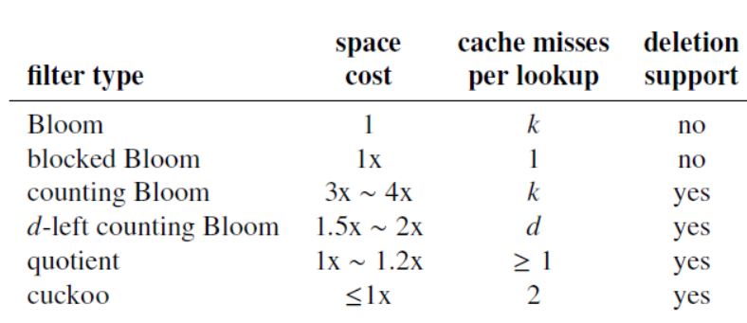
3. 布谷鸟过滤器
1. 支持动态添加和删除
2. 即使在95%空间消耗下，也比布隆过滤器更高的查询效率
3. 易于实现
4.在假阳率小于3%时，空间消耗比布隆过滤器低。

Slide 6
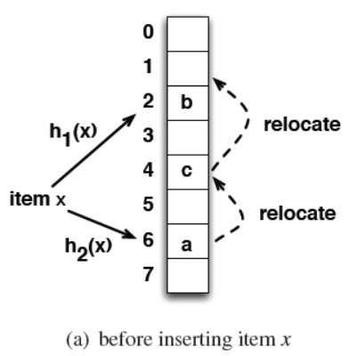
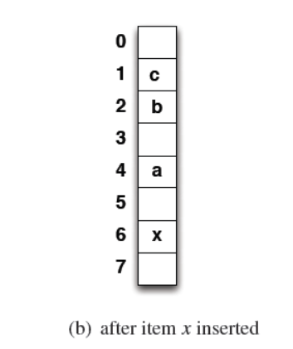
4. 布谷鸟哈希算法
1. 一张集合列表，2个哈希函数，2个插入位置。
2. 若两个插入都为空，任选一插入，若都不为，则选择一插入，原位置元素被踢出。
3.被踢元素插入另一位置，然后过程重复，直至无元素被踢出或达到循环上限。

Slide 7
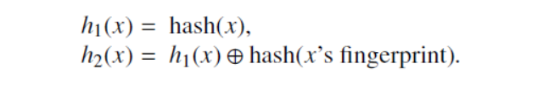
5. 布谷鸟过滤器
1. 存储key值的指纹信息，默认长度大小为1byte.
2. 两个哈希函数合并为一个，两位置之间存在异或关系，可相互推出
每个位置(bucket)包含4个entries, 每个元素可选插入位置共8个。提高空间利用率。

Slide 8
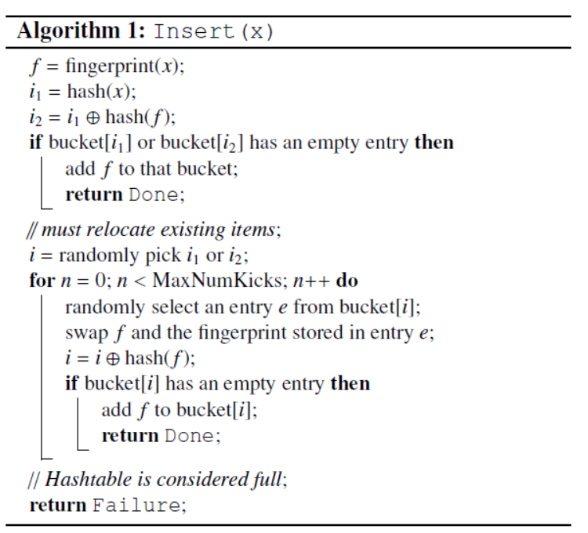
6 插入

Slide 9
7 删除
1. 选择对应的哈希桶
2.在两个对应的哈希桶中查找响应的指纹
3. 若指纹相同，则删除该指纹。

Slide 10


8 问题
1. 指纹碰撞造成假阳率
Bucket = (1/loadFactory) * (maxkeys / bucketSize) → 调整为2的幂(计算哈希时，不取余数，取最后几位)
2. 误删除

